Slide 1
Проект по экономическому воспитанию
на тему:
«Потребности человека»
Группа общеразвивающей направленности детей от 4 до 5 лет
Подготовила: Кучерова К.Ю

Slide 2
Паспорт проекта:
Наименование проекта: «Потребности человека»
Руководитель проекта: Кучерова К.Ю.
Срок и реализация проекта: сентябрь – декабрь 2021 года
Тип проекта: информационно – игровой
Участники проекта: воспитатели группы, дети, родители
Возраст детей: 4 – 5 лет

Slide 3
Паспорт проекта:
Наиболее важные задачи:
1. Познакомить с экономическим понятиям «Потребности» (материальные, духовные, социальные).
2. Развивать экономическое мышление и основы экономических знаний.
3. Познакомить детей с основами экономического воспитания посредством дидактических и сюжетно - ролевых игр, ситуативных разговоров, бесед и продуктивной деятельности
4.Воспитывать интерес у детей к трудовой деятельности, желание трудиться и беречь труд других людей.

Slide 4
Основные формы реализации проекта:
Беседы, ситуативные разговоры
Дидактические игры
Сюжетно – ролевые игры
Игры - эксперименты
Мини – спектакли и развлечения
Игровые и проблемные ситуации
Взаимодействие с родителями

Slide 5
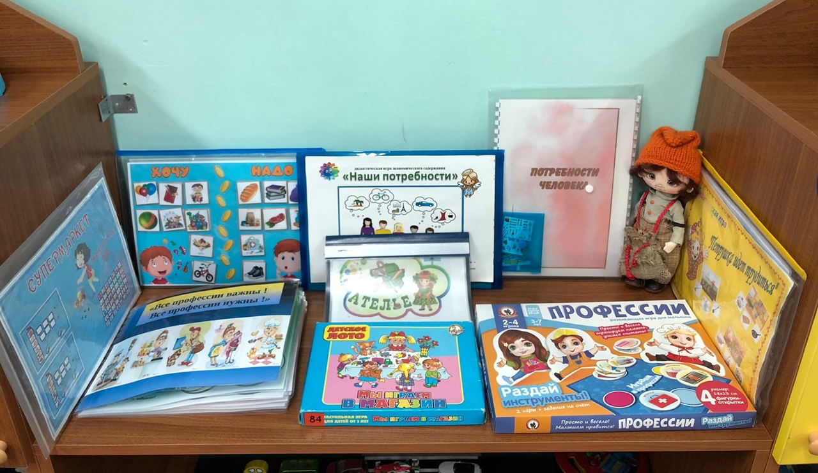
Центр экономического воспитания:

Slide 6
Беседы:
«Мои друзья» (потребность в общении)
«Для чего человеку нужна еда?»
«В чем нуждается человек» (жизненно важные потребности)
«Бережливый я»
«Жилища людей» (потребность в жилище)
«Для чего человеку нужна одежда\обувь?»
«Для чего нужно учиться?» (Потребность в образовании)
«Моя семья» (потребность в семье)

Slide 7
Образовательная деятельность:
Просмотр мультфильма «Уроки тетушки совы – «Умение экономить»
Чтение произведений К.И. Чуковского «Федорино горе», «Телефон»
Рассматривание альбома с иллюстрациями одежды и обуви
Просмотр мультфильма «Кошкин дом»
Чтение сказки А. Н. Толстого «Золотой ключик, или Приключения Буратино»
Экскурсия в кабинет медсестры детского сада
Просмотр мультфильма « Уроки тетушки Совы «Семейный бюджет»
Ситуативный разговор «Без чего можно обойтись, без чего нельзя…»
Игра «Заветные желания»
Ситуативный разговор, «Какие бывают потребности»
Конструирование «Строим дом»

Slide 8
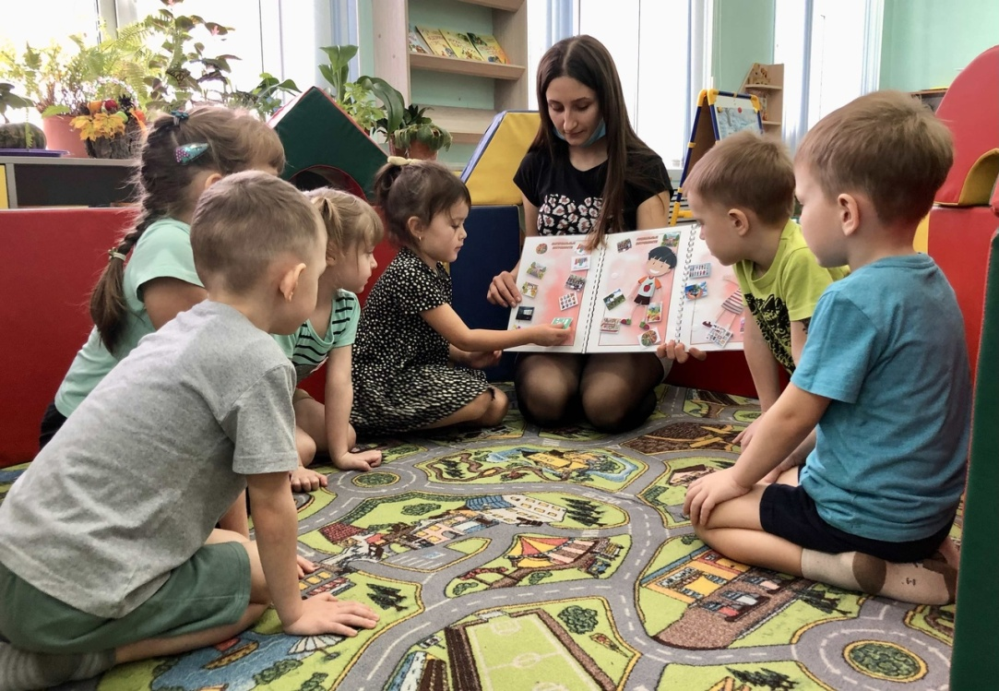
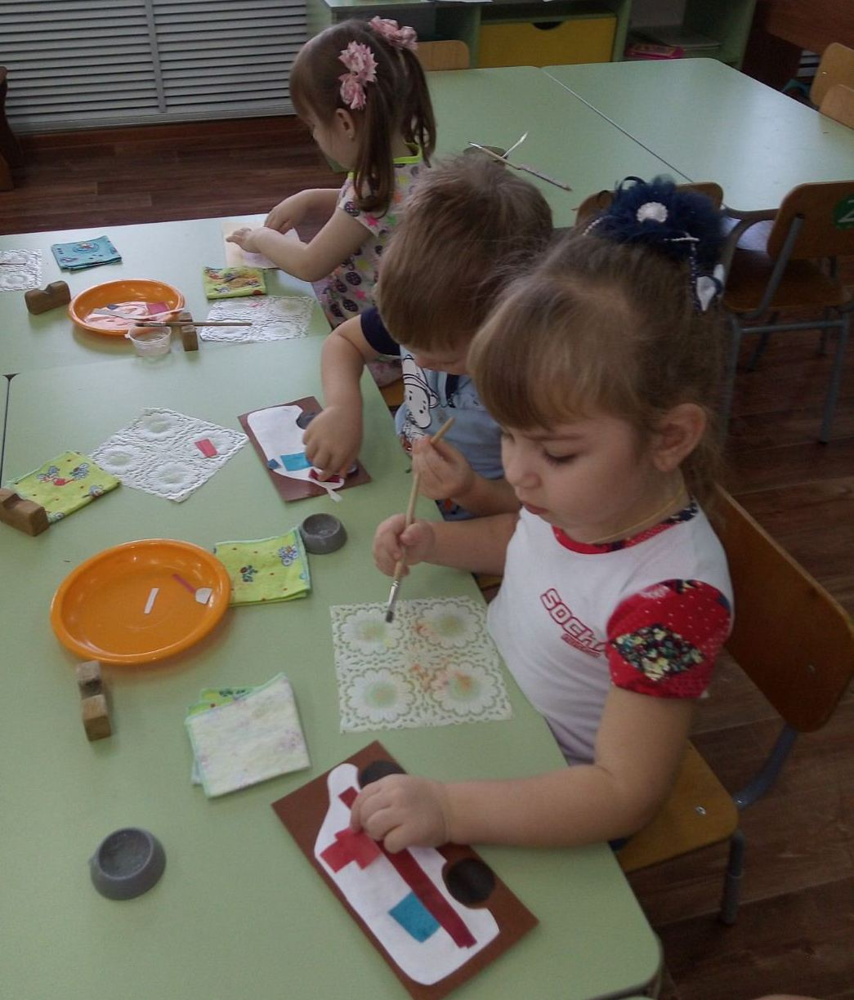
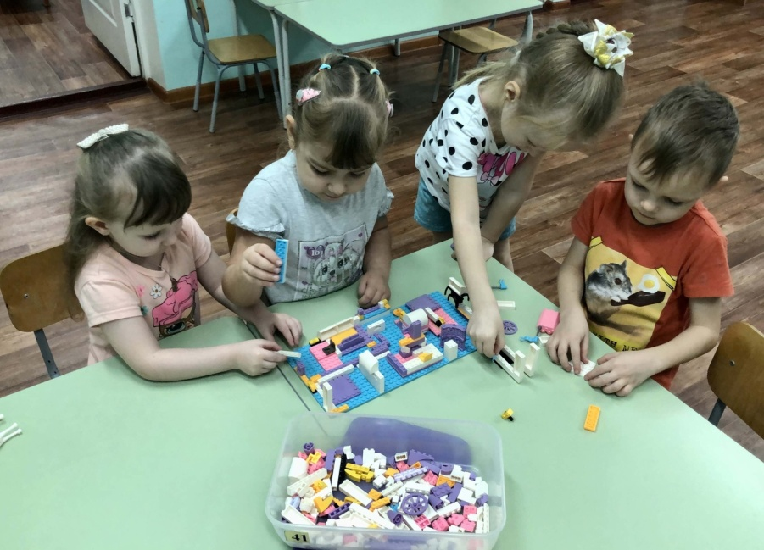
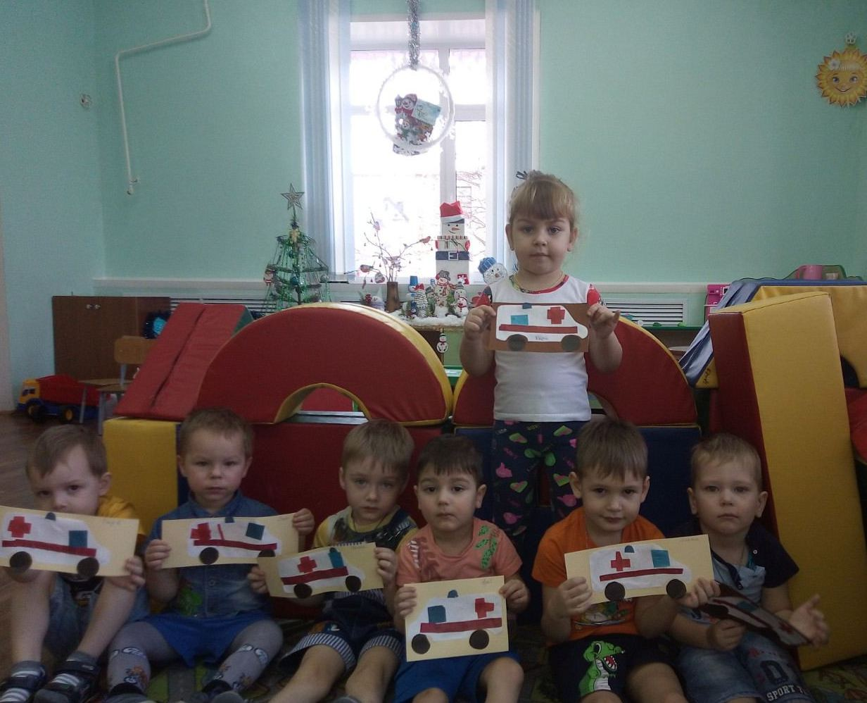
Совместная деятельность:

Slide 9
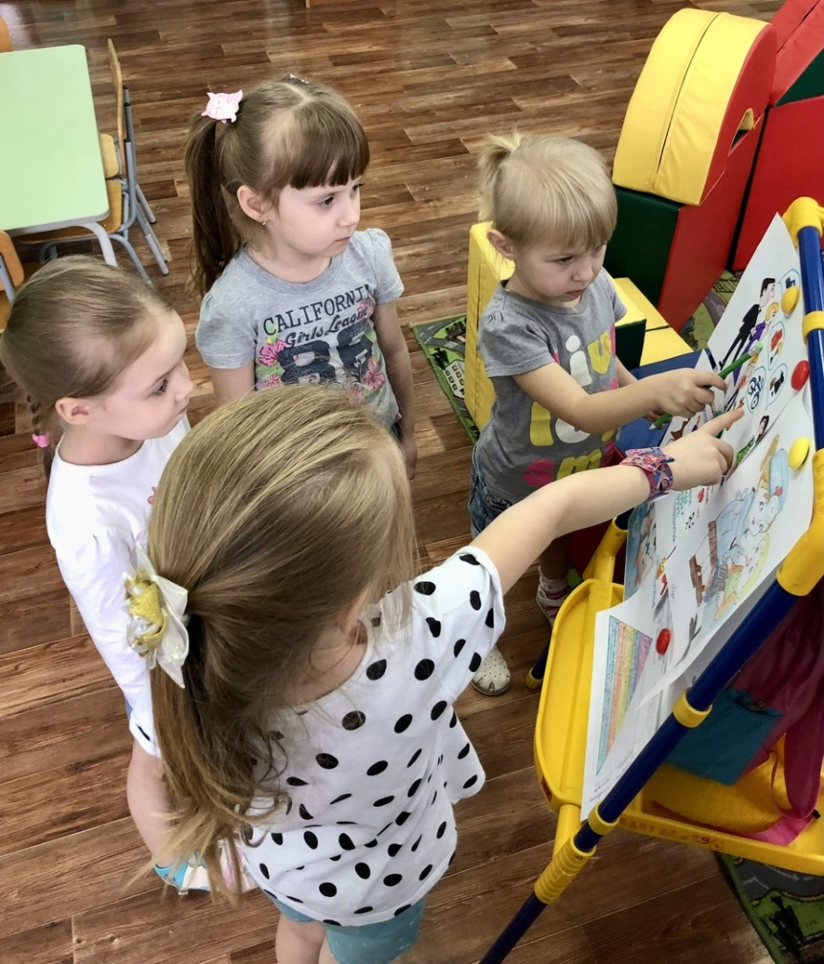
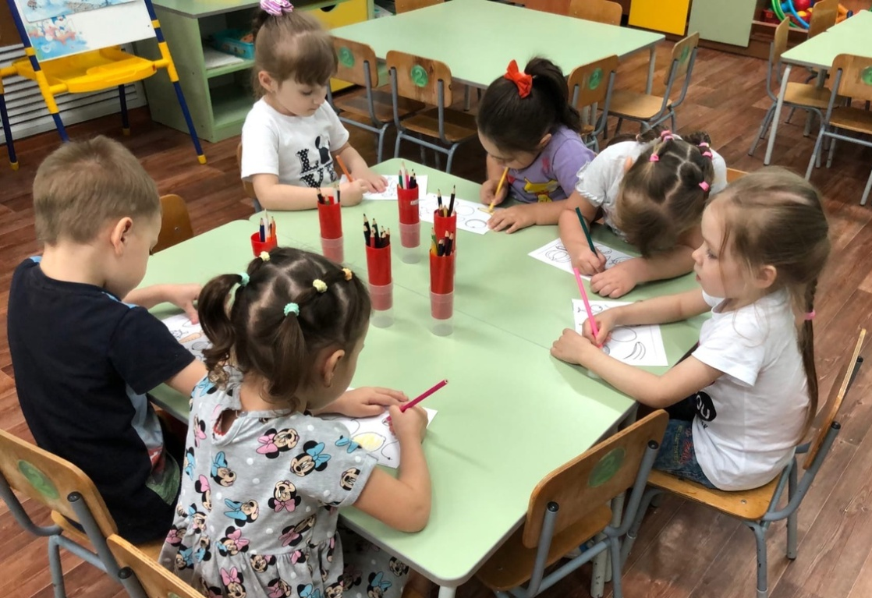
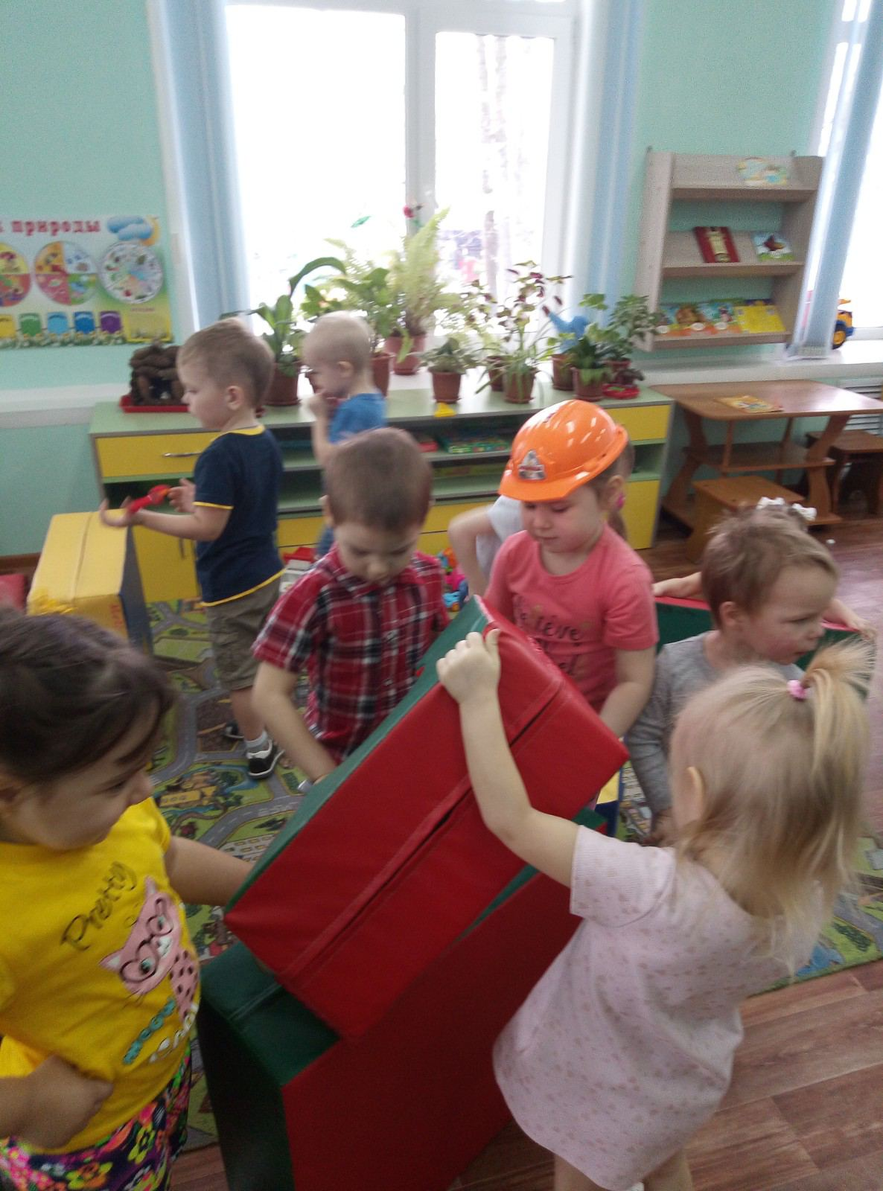
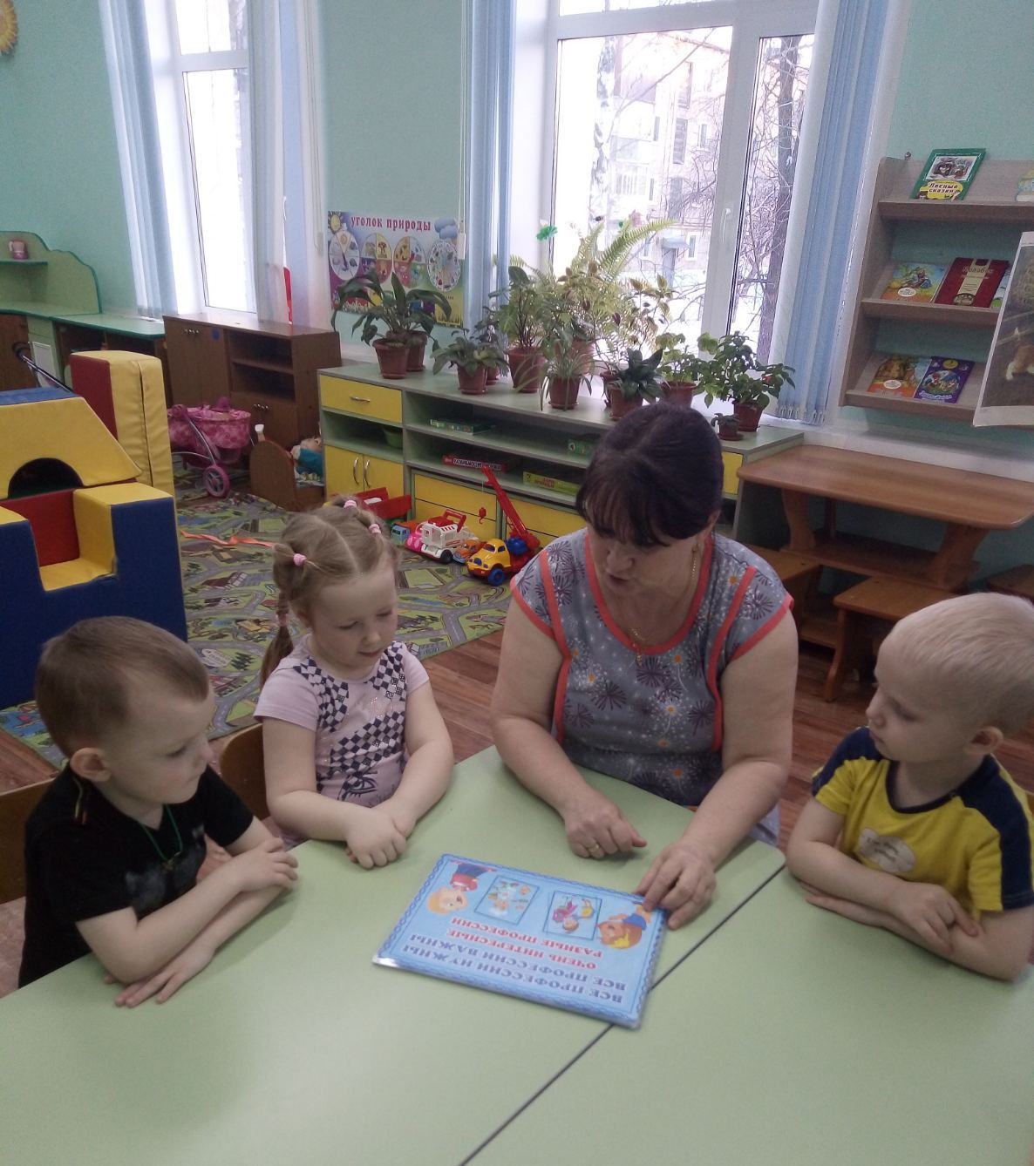
Совместная деятельность:

Slide 10
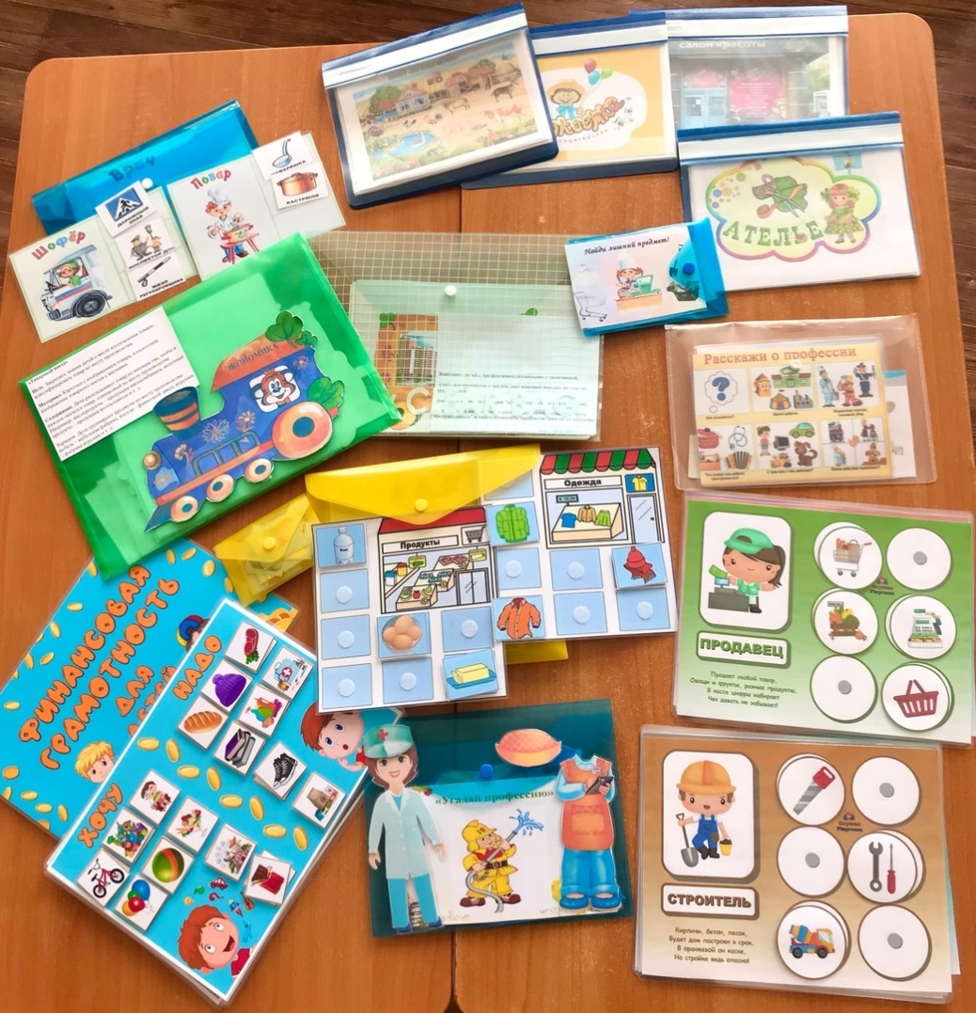
Дидактические игры:
«Кому что нужно» (дать представления о различных потребностях)
«Потребности человека»
«За покупками в магазин»
«Хочу и надо»
«Узнай потребность по описанию»
«Мы играем в магазин»
«Профессии»

Slide 11
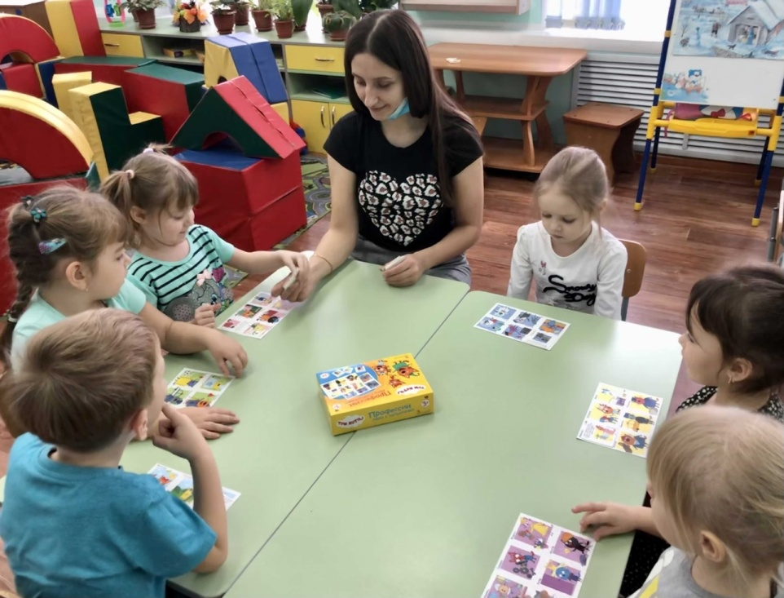
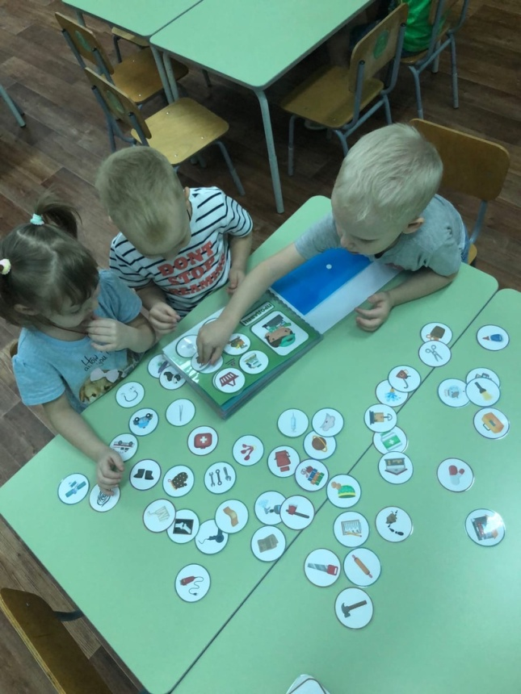
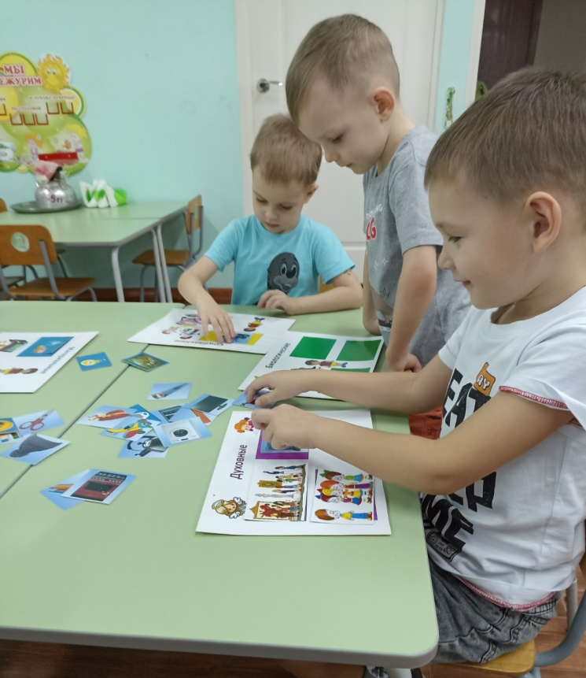
Дидактические игры:

Slide 12
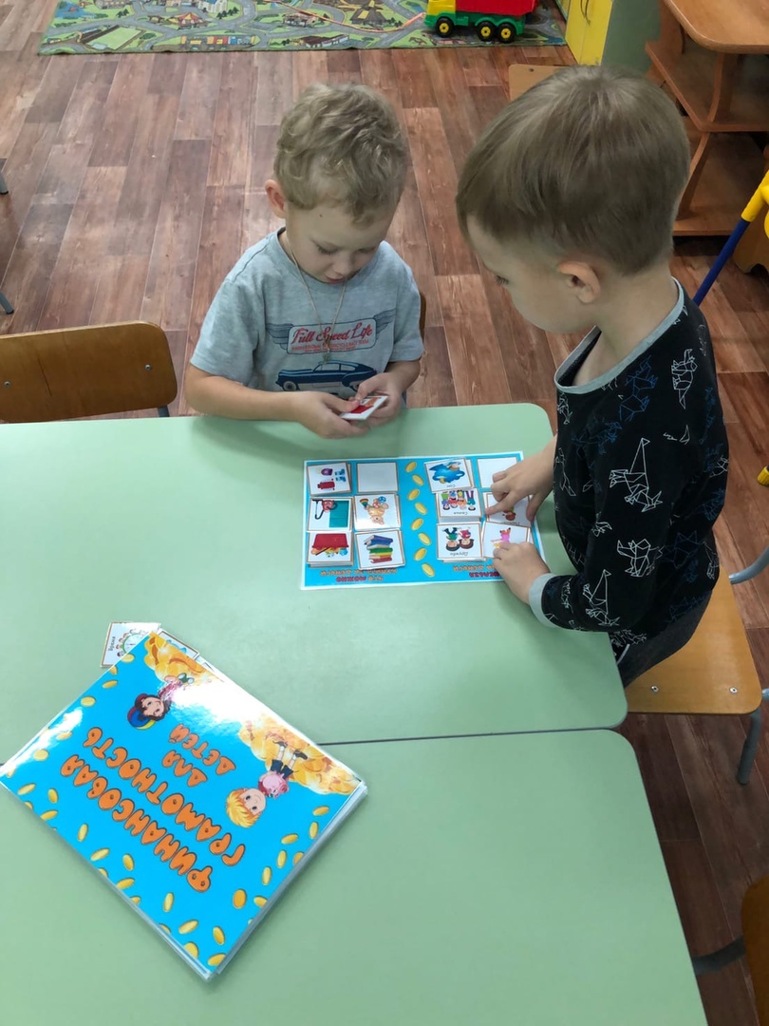
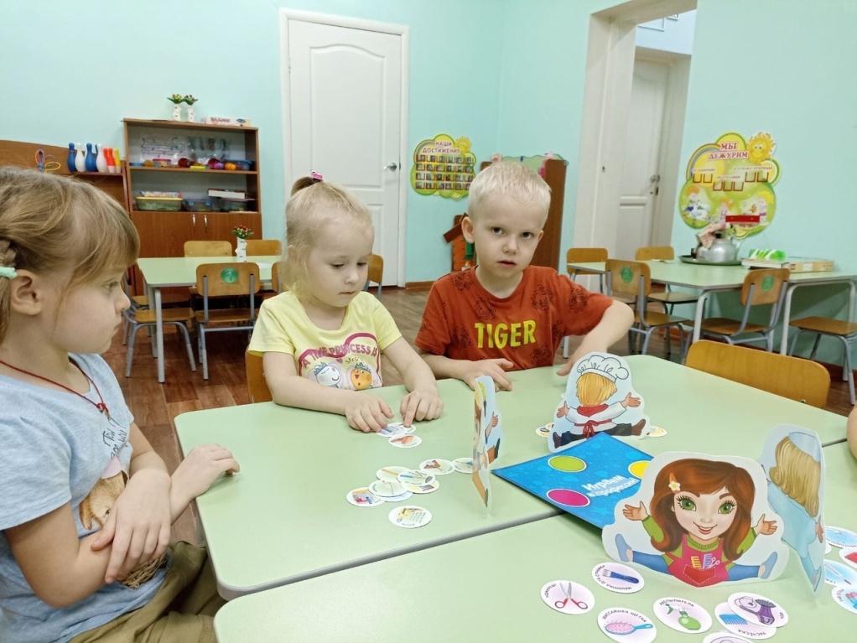
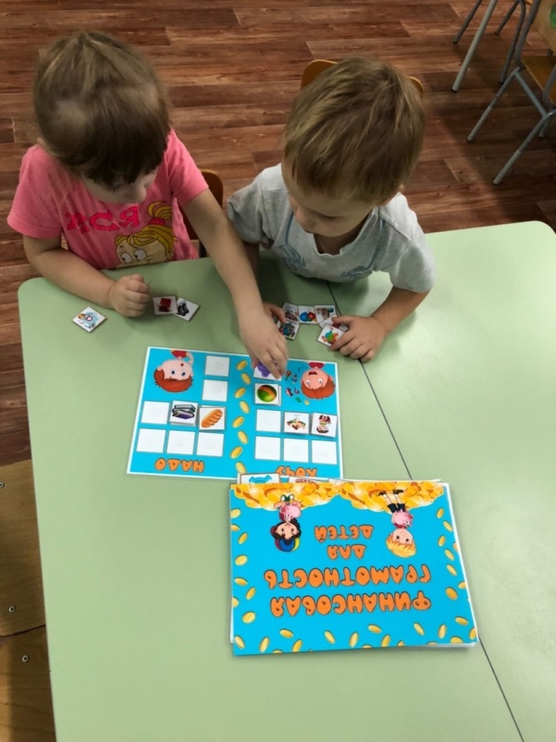
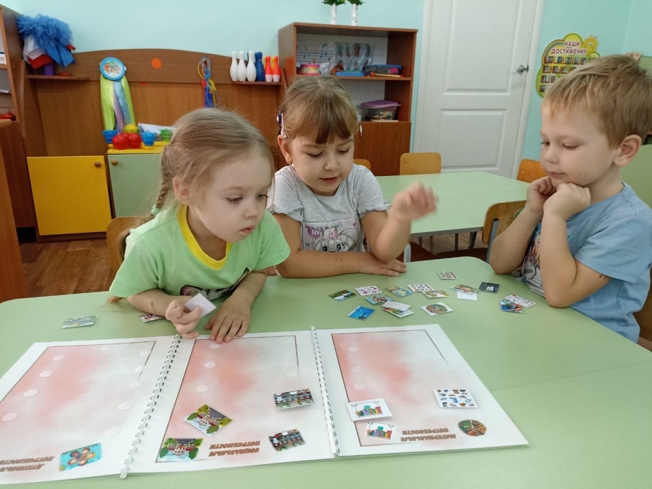
Дидактические игры:

Slide 13
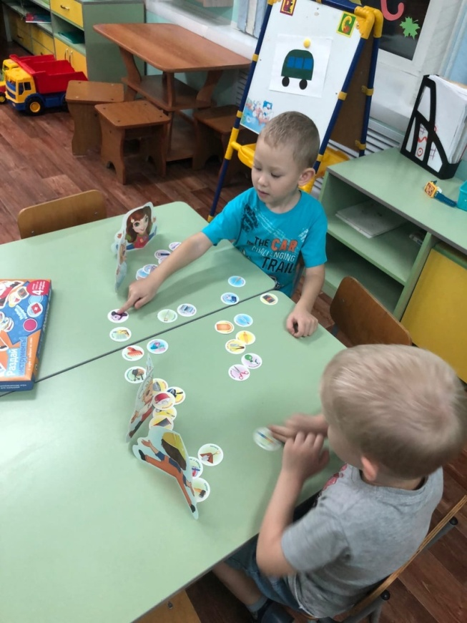
Дидактические игры:

Slide 14
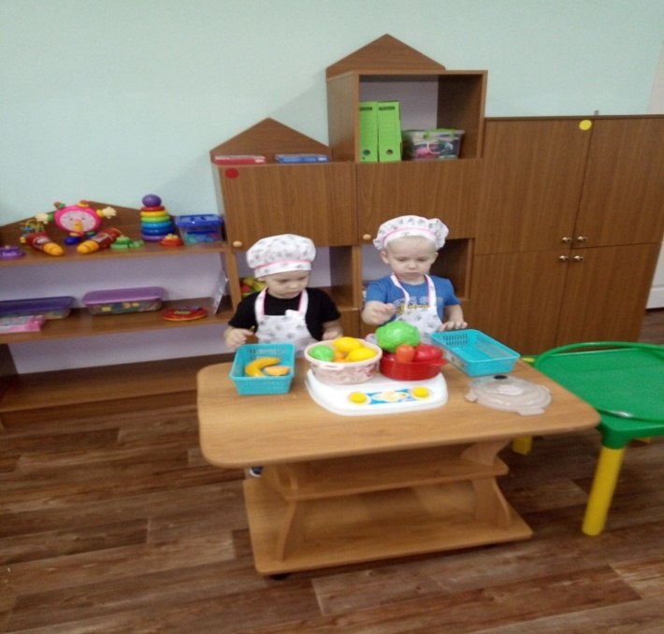
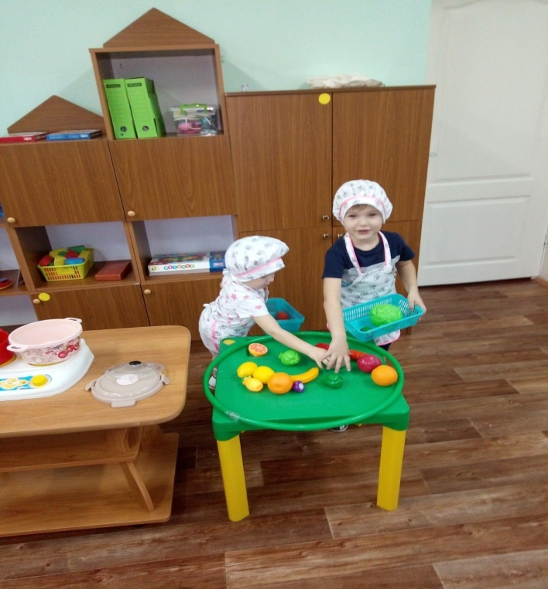
Сюжетно – ролевые игры:
«Магазин», «Супермаркет»
«Ателье»
«Школа»
«Семья»

Slide 15
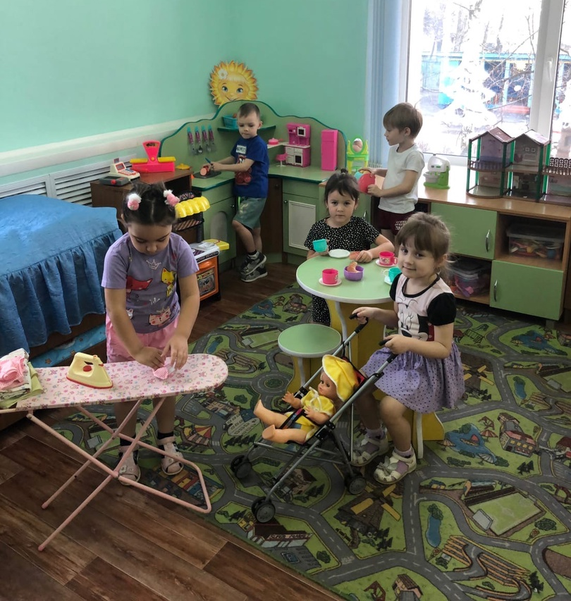
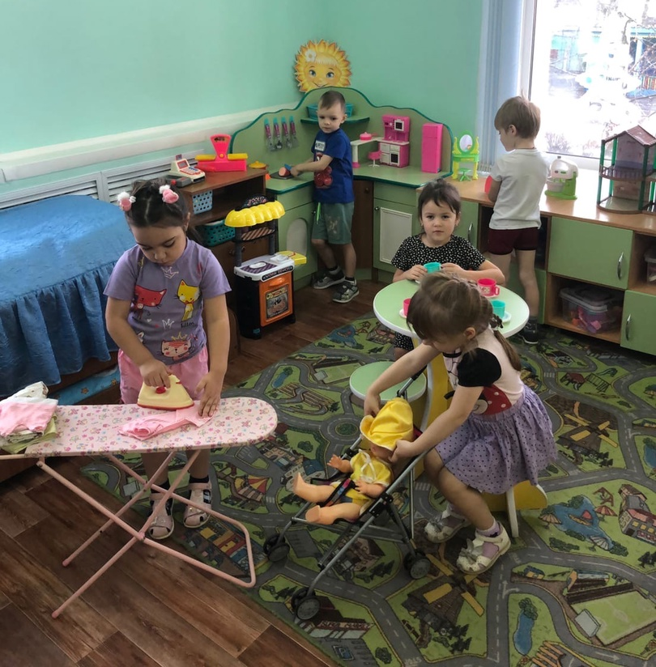
Сюжетно – ролевые игры:
«Семья»

Slide 16
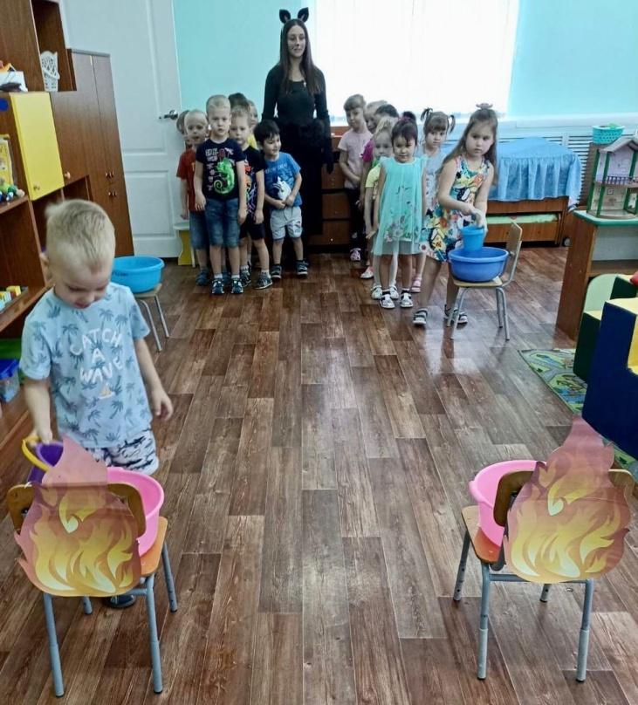
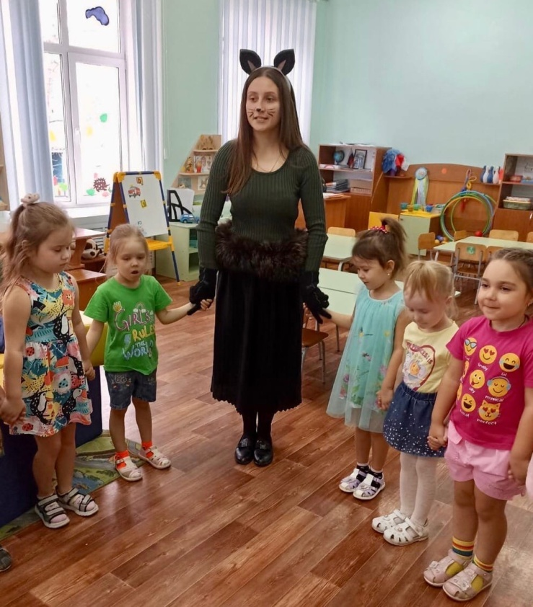
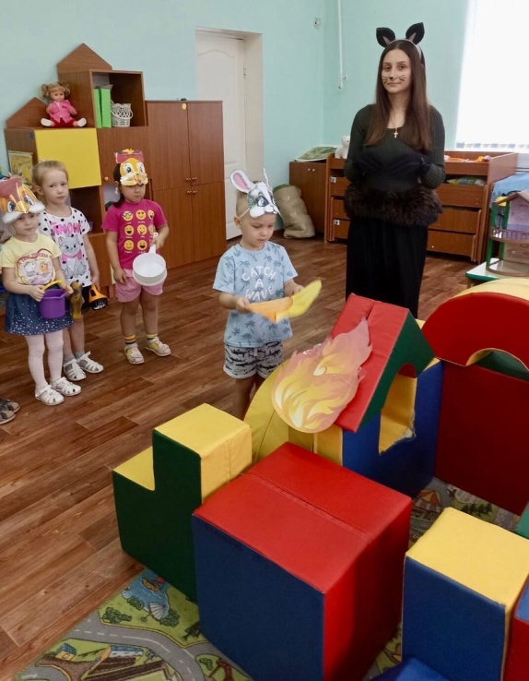
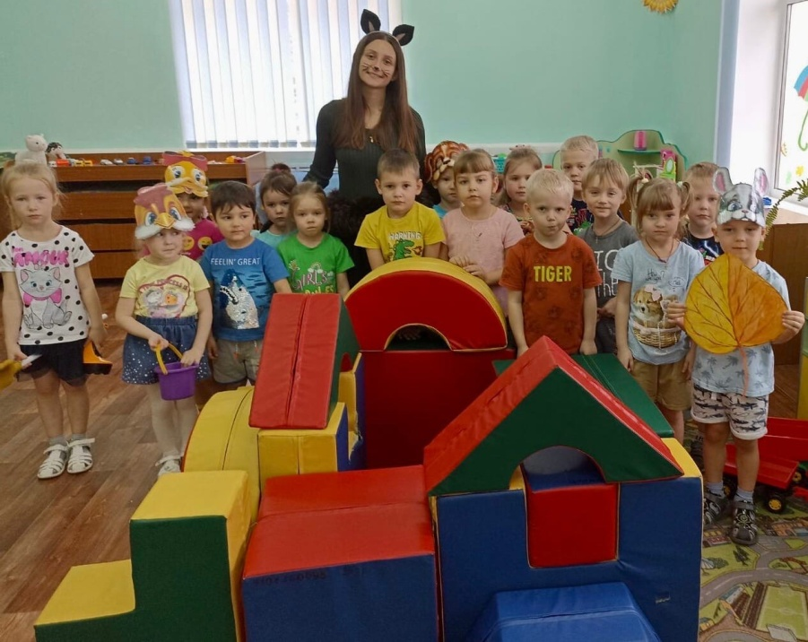
Мини – спектакль «Кошкин дом»

Slide 17
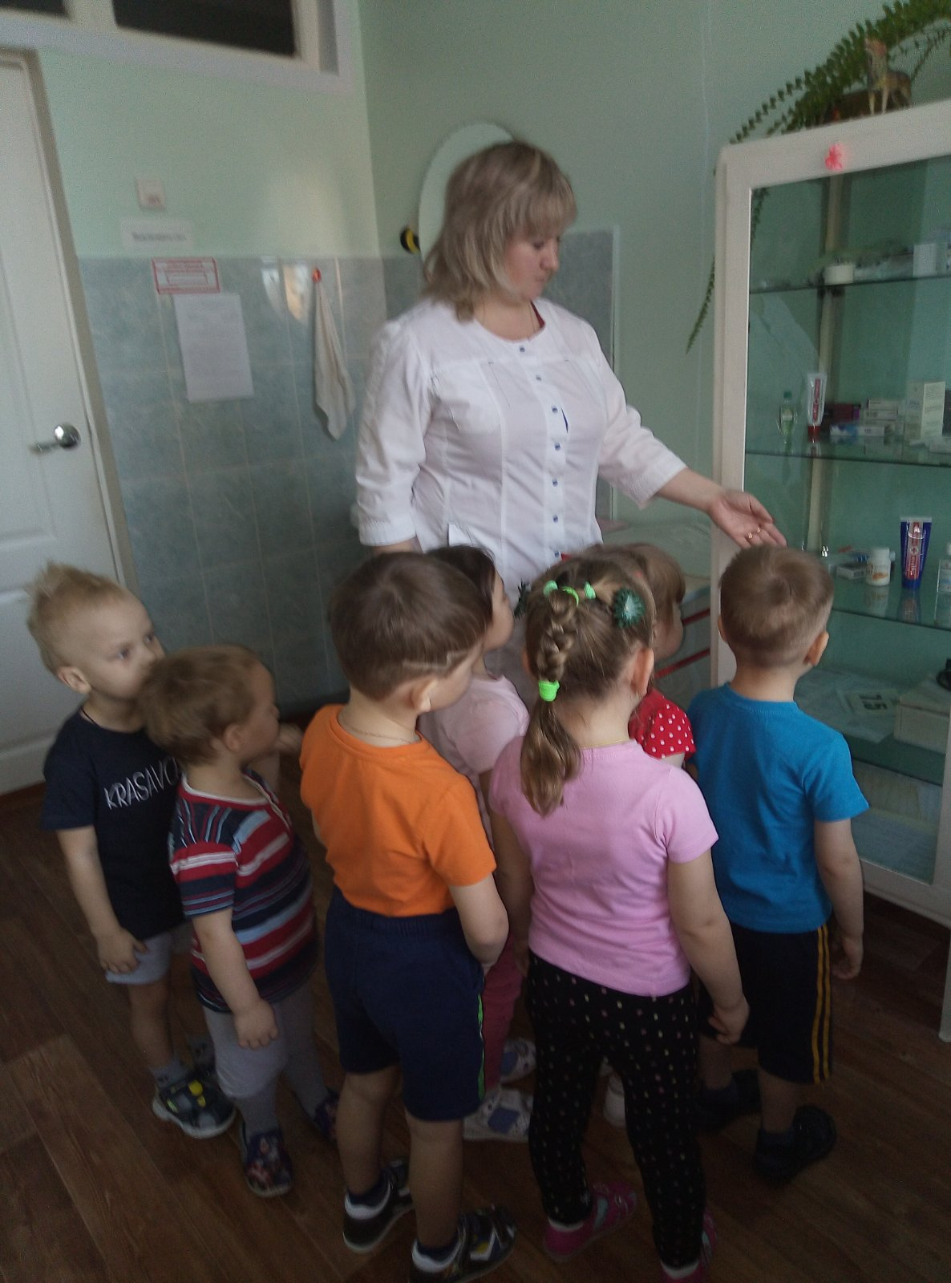
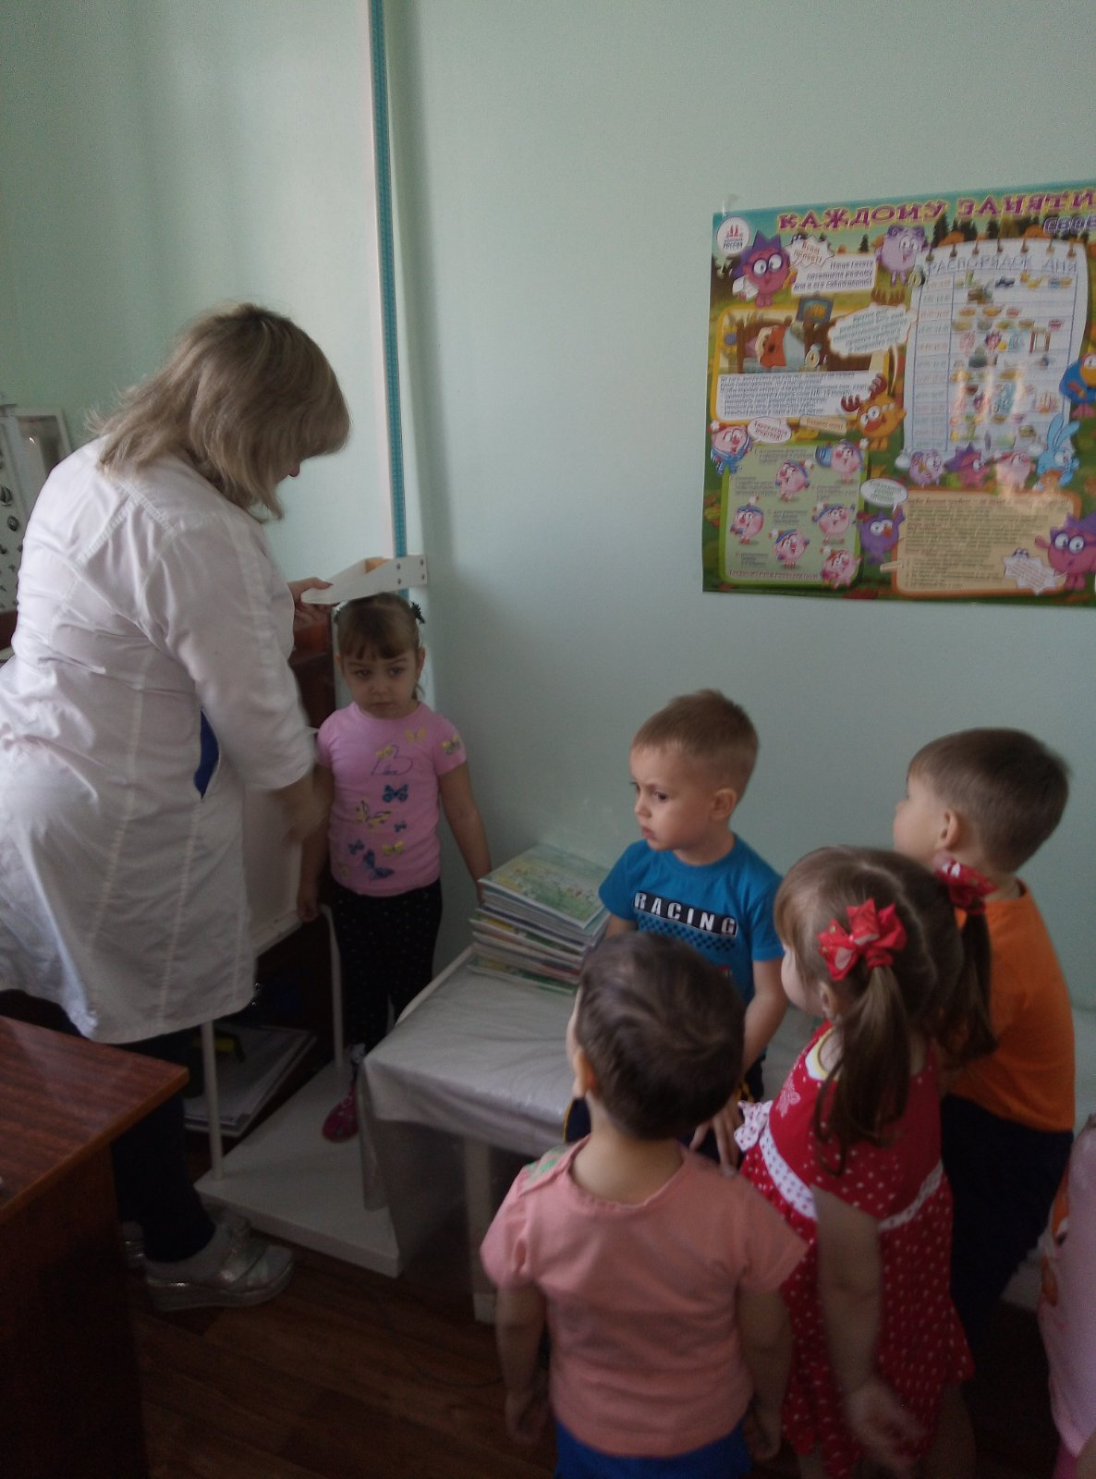
Экскурсия в медицинский кабинет детского сада (расширять знания о понятии «медицина», закрепить у детей представления о труде врача, медицинской сестры, социальные потребности человека)

Slide 18
Взаимодействие с родителями:
Анкетирование родителей с целью выявления знаний по теме проекта
«Круглый стол» - «Как объяснить детям, что такое потребности»
Конкурсы рисунков по теме проекта
Памятки для родителей по теме проекта
Развлечение для детей при участии родителей

Slide 19
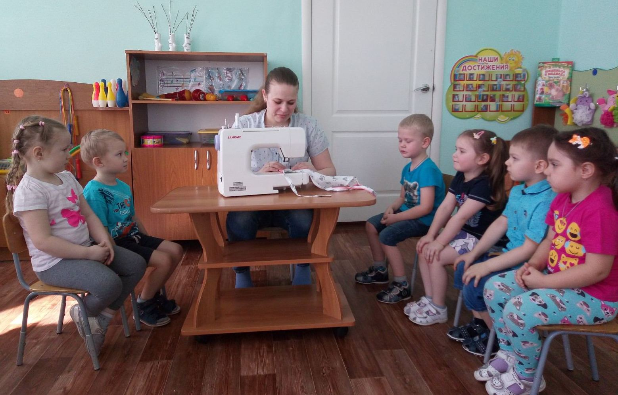
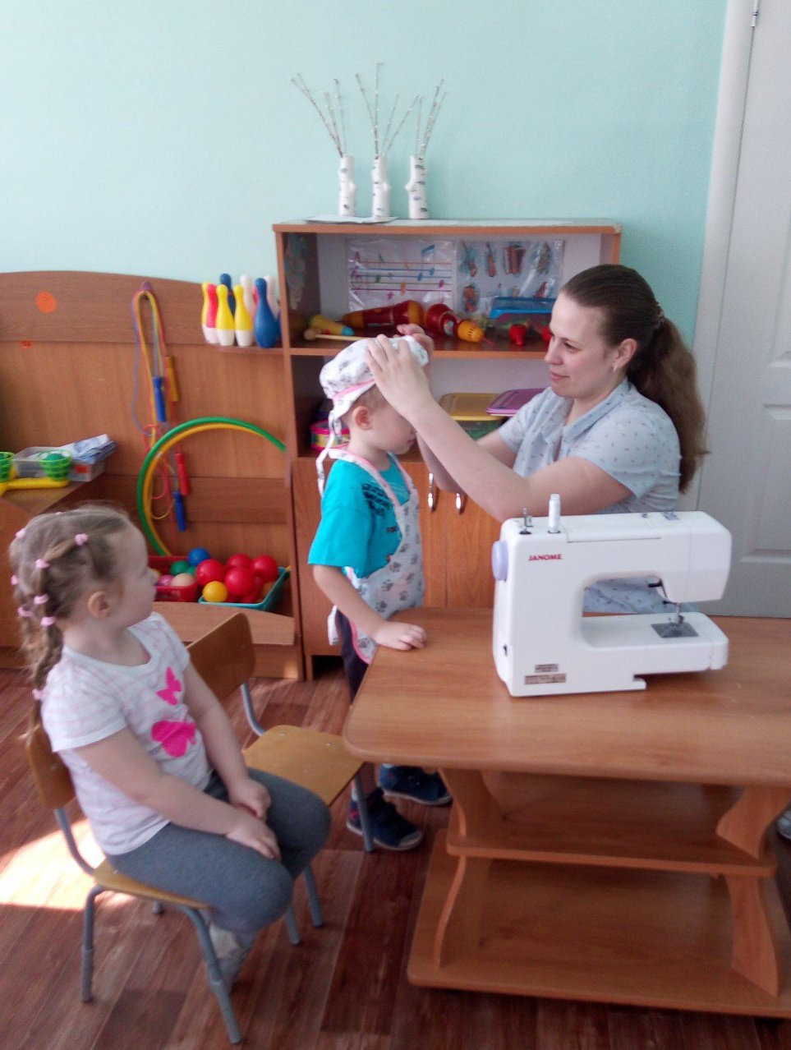
Взаимодействие с родителями:
Сюжетно – ролевая игра «Ателье» уточнить функциональную значимость одежды в жизни людей

Slide 20
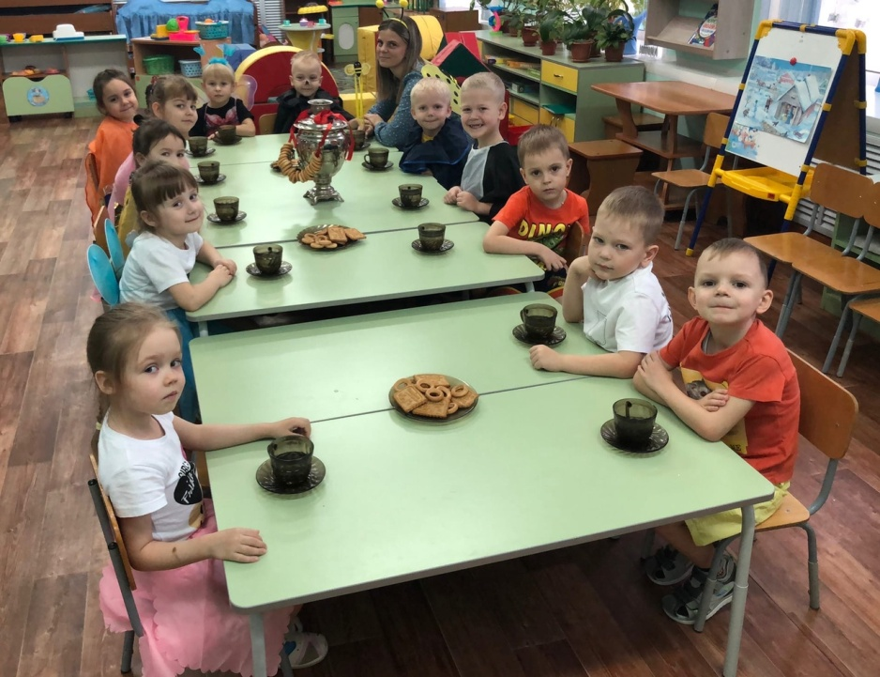
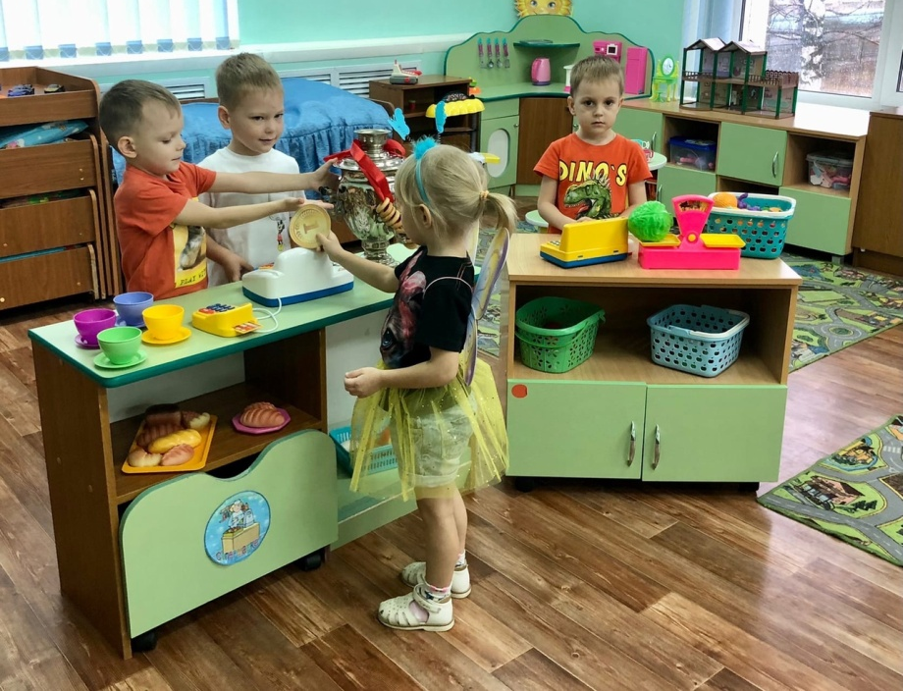
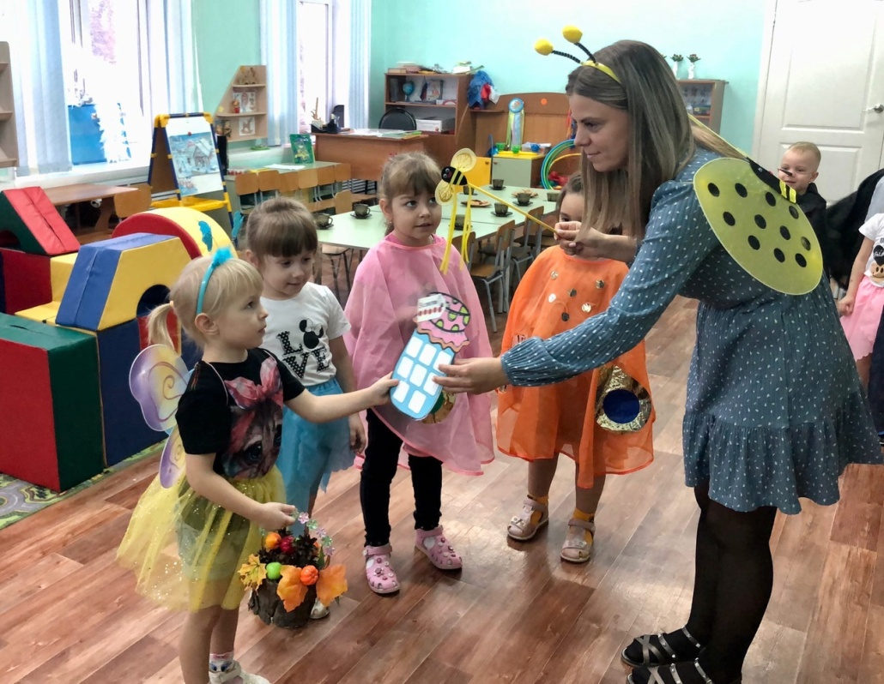
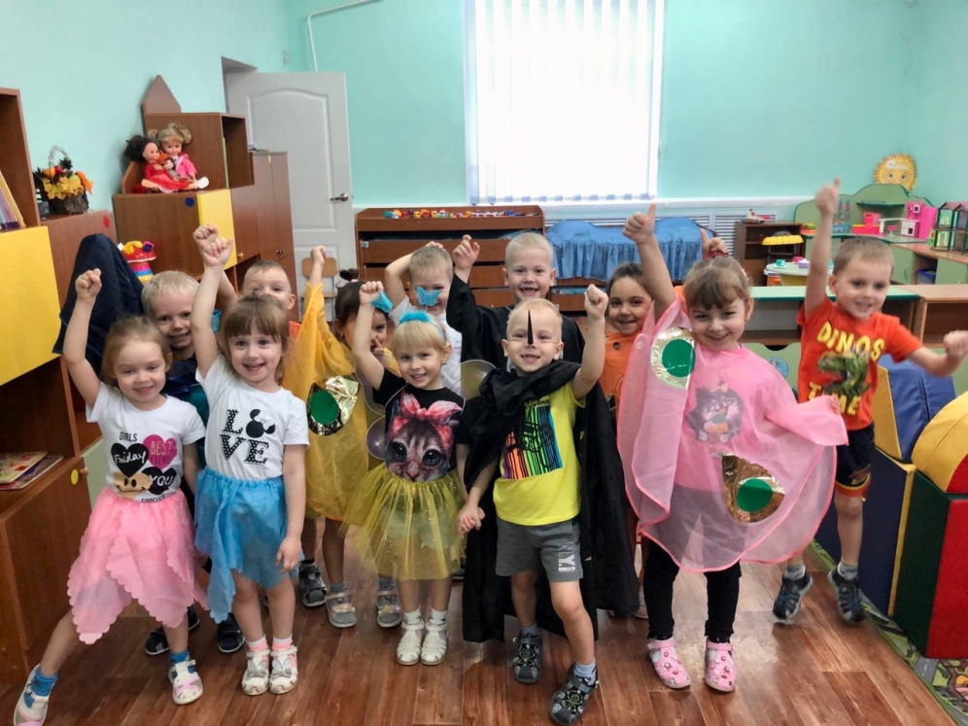
Взаимодействие с родителями:
«День рождения Мухи - Цокотухи»

Slide 21
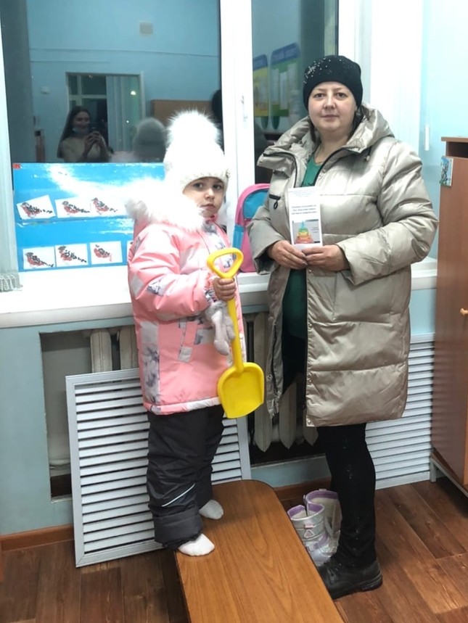
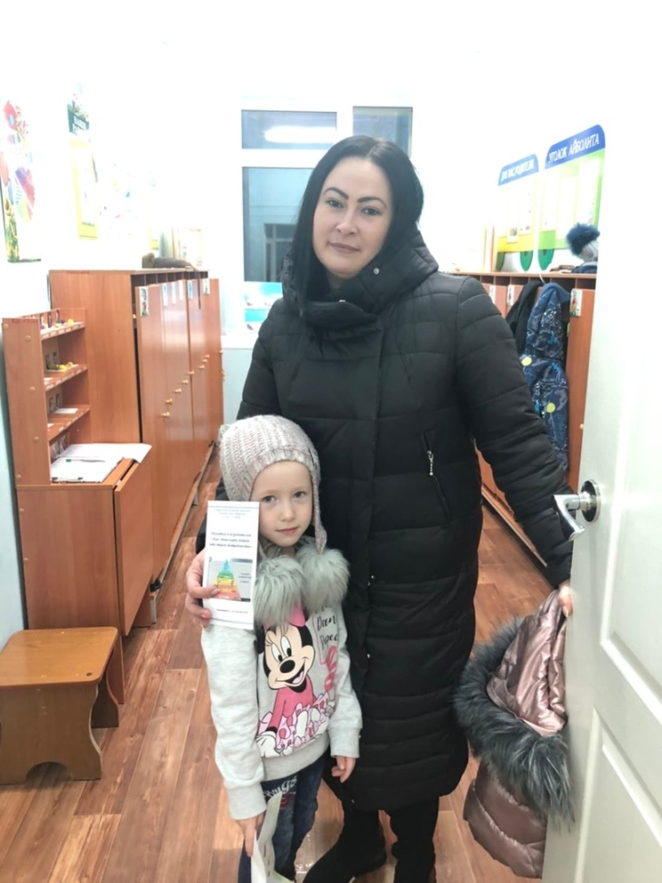
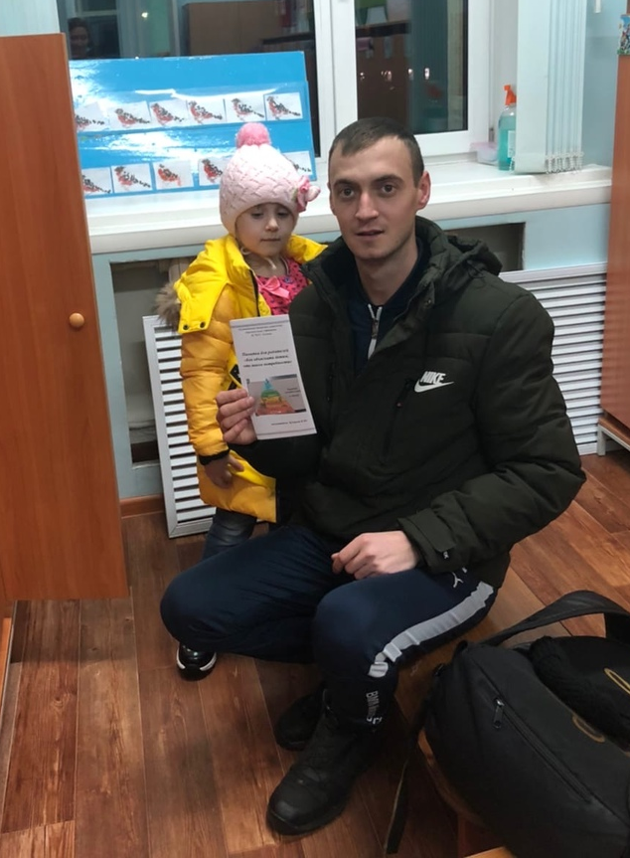
Взаимодействие с родителями:

Slide 22
Ожидаемый результат:
Дети:
Дают общую характеристику потребностей.
Умеют самостоятельно организовывать сюжетно – ролевые игры на основе имеющихся знаний об экономических явлениях.
Знают некоторые виды потребностей человека

Slide 23
Ожидаемый результат:
Педагоги:
Приобретение нового опыта работы по воспитанию экономической культуры дошкольника.
Повышение профессионального мастерства: повысится экономическая культура педагогов, появится понимание необходимости в экономическом просвещении воспитанников.
Пополнится развивающая предметно-пространственная среда в группе.
Повысится мастерство в организации активных форм сотрудничества с семьей.

Slide 24
Ожидаемый результат:
Родители:
Обогащение уровня экономических знаний родителей.
Появится понимание необходимости в экономическом воспитании детей.
Создание единого воспитательно-образовательного пространства ДОУ и семьи по экономическому воспитанию дошкольников.

Slide 25
Спасибо за внимание!

